Slide 1
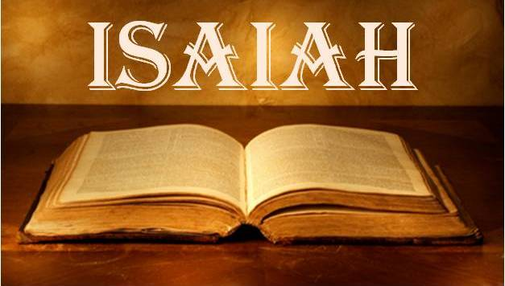
3/4/2018 第一課
以賽亞書概論

Slide 2
R
R
R
悔改 救贖 重建

Slide 3
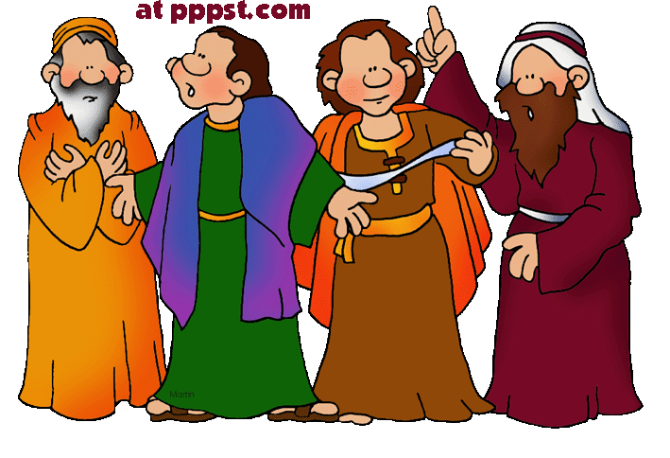
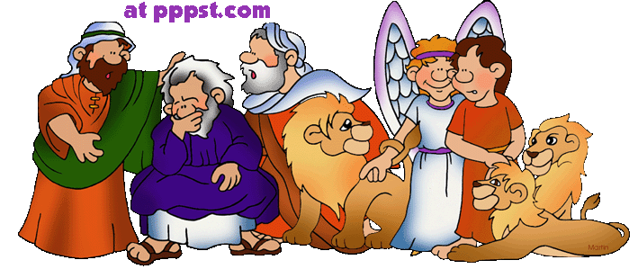
先知的職份：
1.神的代言人 (申18:18-22)
3.見異象的人 (民 24:4)
得聽神的言語，得見全能者的異象
2.社會的良心 (撒上 9:9)
從前以色列中，若有人去問神，就說：「我們問先見去吧！」現在稱為「先知」的，從前稱為「先見」
我必在他們弟兄中間給他們興起一位先知，像你。我要將當說的話傳給他；他要將我一切所吩咐的都傳給他們。誰不聽他奉我名所說的話，我必討誰的罪。若有先知擅敢託我的名說我所未曾吩咐他說的話，或是奉別神的名說話，那先知就必治死。
信息：雙面性 – 當時景況、將來景況
宣告 (Proclaim) – 控罪、審判...
預告 (Predict) - 災禍、將來、發展...
應許 (Promise) –安慰、救贖、復興...

Slide 4
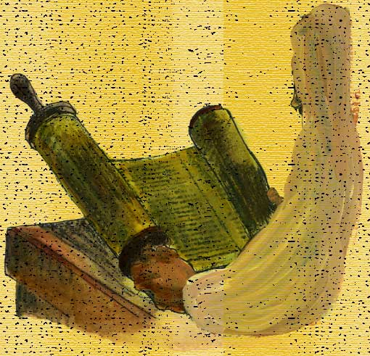
以賽亞書在聖經中的地位：
先知書中被排列第一卷
施洗約翰的出現成就了以賽亞的預言
那時撒迦利亞的兒子約翰在曠野裏...宣講悔改的洗禮，使罪得赦。正如先知以賽亞書上所記的話，說：「在曠野有人聲喊著說：預備主的道，修直他的路！一切山漥都要填滿；大小山岡都要削平！彎彎曲曲的地方要改為正直；高高低低的道路要改為平坦！凡有血氣的，都要見神的救恩！」(路3:2-6)
腓利就起身去了，不料，有一個埃提阿伯（就是古實，見以賽亞十八章一節）人，是個有大權的太監，在埃提阿伯女王甘大基的手下總管銀庫，他上耶路撒冷禮拜去了。現在回來，在車上坐著，念先知以賽亞的書。...便問他說：「你所念的，你明白麼？」(徒8:27-30)
在安息日，照祂平常的規矩進了會堂，站起來要念聖經。有人把先知以賽亞的書交給祂，祂就打開，找到一處寫著說：「主的靈在我身上，因為祂用膏膏我，叫我傳福音給貧窮的人；差遣我報告：被擄的得釋放，瞎眼的得看見，叫那受壓制的得自由，報告神悅納人的禧年。」(路4:16-21)
主耶穌在拿撒勒會堂宣讀以賽亞書61:1-2，
正式開展傳道事工 (路4:14-21)
使徒行傳埃提阿伯太監讀以賽亞書被領歸主

Slide 5
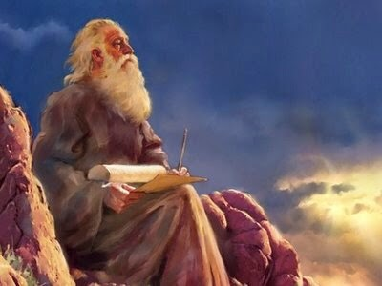
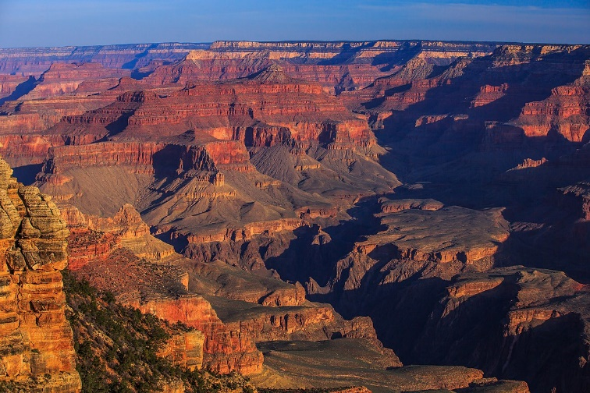
以賽亞書的美譽：
先知書中的莎士比亞
文筆優美、詞藻瑰麗、用字廣博
舊約的福音書 (舊約的羅馬書)
刻劃上帝的公義和慈愛、救贖的信息
以賽亞 = 意即「耶和華的救恩」
小聖經
聖經66卷 = 以賽亞66章
舊約39卷/新約27卷=以賽亞1-39章-審判的信息
40-66章-安慰的信息
新約福音書–施洗約翰=以賽亞40章–施洗約翰 新約啟示錄–新天新地=以賽亞66章–新天新地

Slide 6
以賽亞書與死海古卷

Slide 7
主前第五世紀
主前第二世紀
主後第一世紀
主後第四世紀
主後第九世紀
希伯來文
舊約
最古老抄本
希伯來文
舊約
(馬索拉抄本)
Massoretic
希臘文
舊約譯本
(七十士譯本)
希臘文
新舊約
最古老抄本
Septuagint
希臘文
新約
(君士坦丁時代)

Slide 8
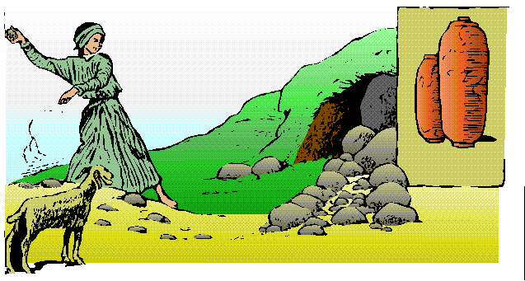
1947年，有個少年牧羊人的一頭羊進入了死海附近的洞穴裡，為了叫那頭羊出來，牧童對洞裡投擲石頭，結果打破洞穴裡的瓦罐，因而發現一些古經卷。其後的10年間，在11座洞穴挖掘出了裝有古卷的瓦罐，共找到約四萬個書卷或書卷殘篇，被稱之為「死海古卷」。

Slide 9
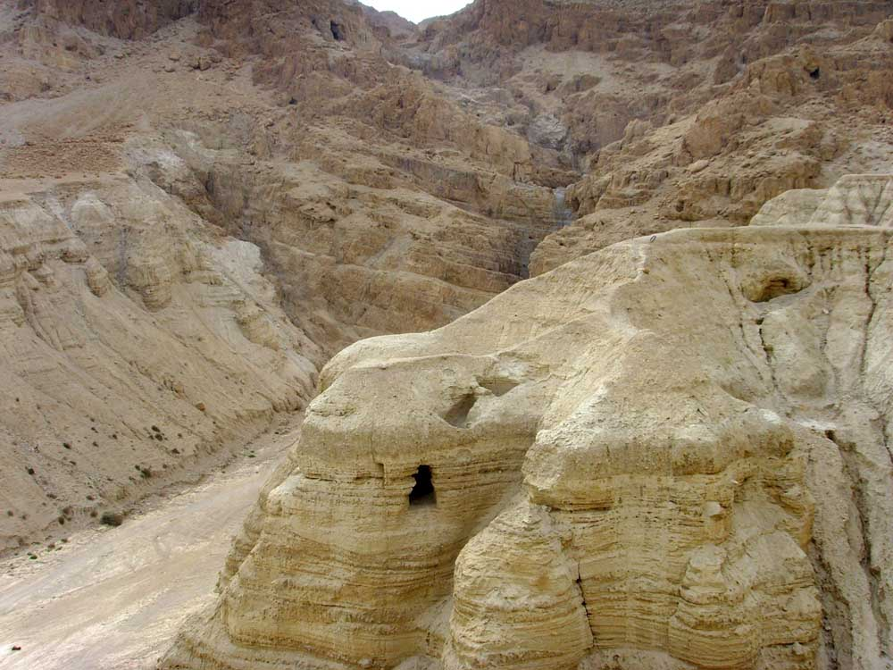
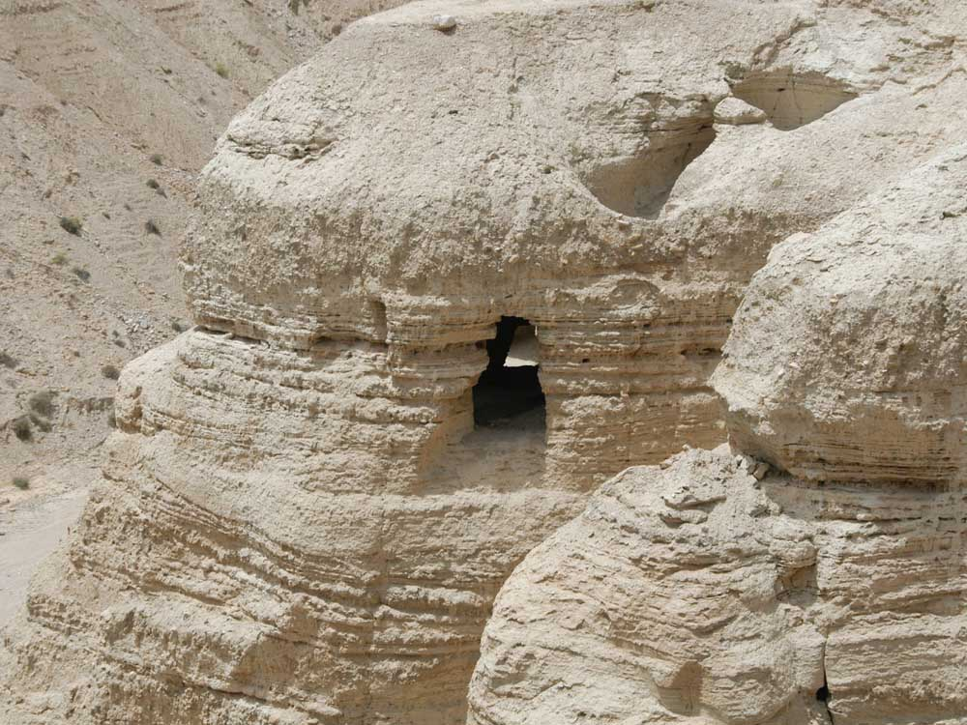
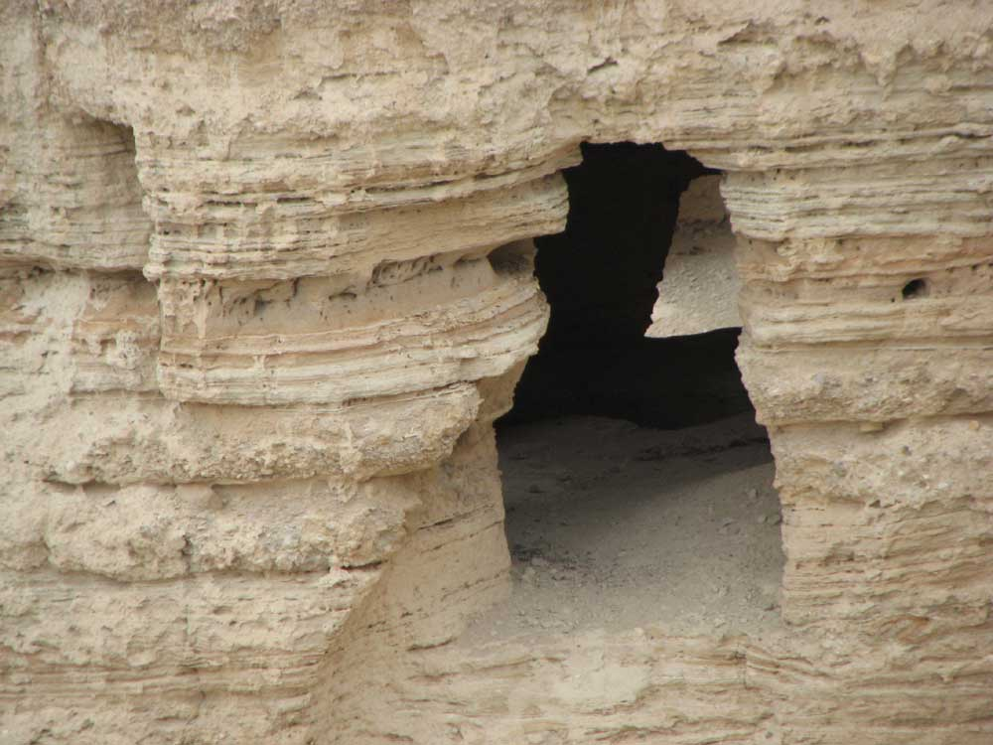
昆蘭第四號洞穴：90%的死海古卷皆藏於此洞。

Slide 10
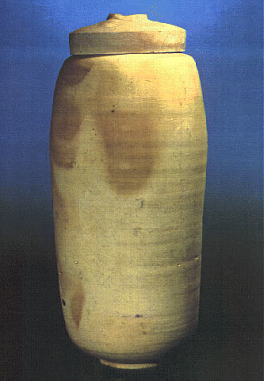
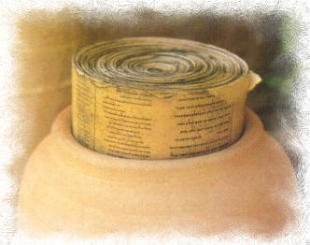
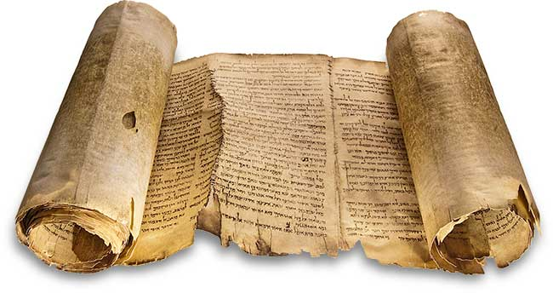

Slide 11
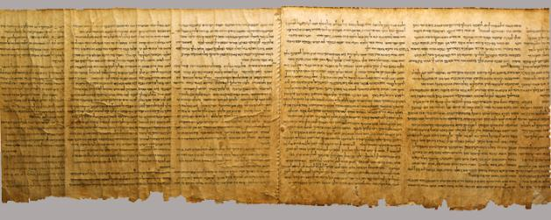
死海古卷包含了(除《以斯帖記》以外的)希伯來文舊約全書，其中保存最完整的是《以賽亞書》。
死海古卷的年代，早的可能是主前200-100年，晚期的也不會超過主後一世紀末。換句話說，死海古卷使得我們今天擁有的希伯來文抄本證據，一下子向前拉了一千年！

Slide 12
主前第五世紀
主前第二世紀
主後第一世紀
主後第四世紀
主後第九世紀
希伯來文
舊約抄本
(死海古卷)
希伯來文
舊約
最古老抄本
希伯來文
舊約
1000年
幾乎完全相同
證明聖經的可靠性
(馬索拉抄本)
希臘文
舊約譯本
(七十士譯本)
希臘文
新舊約
最古老抄本
希臘文
新約
(君士坦丁時代)

Slide 13
歷史背景

Slide 14
BC
900
850
800
750
700
650
600
亞蘭
哈薛
便哈達
北國
亞述
耶羅波安
巴沙
亞哈
耶戶
耶羅波安二世
瑪拿西
約坦
南國
羅波安
亞撒
約沙法
約阿施
烏西雅
希西家
瑪拿西
約西亞
巴比倫
壞王
好王
亞他利雅
烏西雅
希西家
那鴻
以利亞
以利沙
西番雅
亞哈斯
哈巴谷
約珥
約拿
阿摩司
俄巴底亞
北
何西阿
耶利米
以賽亞
以西結
南
彌迦
但以理
主前第八世紀的黃金四人組
*來自「聖經簡報站」

Slide 15
烏西雅
約坦
亞哈斯
希西家
瑪拿西
作王52年
作王16年
作王16年
作王29年
作王55年
好王
好王
惡王
好王
惡王
喜悅農事，國勢強盛，與北國耶羅波安二世同期，兩國版圖達所羅門時期規模。
後因心驕氣傲，進聖殿燒香，以致長大痲瘋，直到死日。
行正道，漸強盛，打敗亞捫人。
拜巴力，焚燒兒女。
亞蘭和以色列來攻，乃向亞述求救，以致亞述來滅了亞蘭和以色列，並欺凌猶大。
他又拜大馬色之神，封鎖聖殿。
潔淨聖殿，守逾越節，除偶像。
亞述王西拿基立來攻，神派天使解圍。
病危蒙醫治，添15年壽命。因驕傲向巴比倫使者炫耀財富，以賽亞預言猶大將亡。
拜巴力，焚燒兒女，行邪術與交鬼，行惡超過列國，以賽亞據傳在他手下殉道。
後被亞述擄到巴比倫，才悔改獲釋。
>55年

Slide 16
BC
900
850
800
750
700
650
600
亞蘭
哈薛
便哈達
北國
亞述
耶羅波安
巴沙
亞哈
耶戶
耶羅波安二世
瑪拿西
約阿施
亞瑪謝
約坦
南國
羅波安
亞撒
約沙法
約阿施
烏西雅
希西家
瑪拿西
約西亞
巴比倫
壞王
好王
亞他利雅
亞摩斯
烏西雅
希西家
那鴻
以利亞
以利沙
西番雅
亞哈斯
哈巴谷
約珥
約拿
阿摩司
俄巴底亞
何西阿
耶利米
以賽亞
以西結
彌迦
但以理
•妻子亦為先知。育有二子，一名「施亞雅述」，
意為「餘民將要歸回」；一名「瑪黑珥沙拉勒哈
施罷斯」，意為「擄掠速臨，搶奪快到」。
•大有學問，曾擔任史官，紀錄烏西雅時代歷史
(代下26:22、32:32)。
•照猶太傳說，他被瑪拿西王塞在一根空樹幹中遭
活活鋸死，為主殉道。(參來11:37)
•以賽亞意為「耶和華的救恩」，生於約主前 760
•猶太傳說，其父亞摩斯為猶大王約阿施的小兒子
若如此，以賽亞就是烏西雅王的堂弟。
(8:3)

Slide 17
三個政治危機：
(1) 首先是在南國亞哈斯當政時，亞述國勢強盛，迫近北國。以色列王比加聯盟亞蘭王利汛抵禦，並邀南國加入，然而亞哈斯王不但拒絕，更自願獻貢給亞述國，因此以色列王與亞蘭王聯軍欲侵猶大。神差先知以賽亞力勸亞哈斯倚靠神不要靠人，並以「童女懷孕」之預言 (7:14) 引證神的同在。惟王不聽勸，求助亞述國。亞述王提革拉毘列色雖出兵敗退以色列和亞蘭兵，但自此猶大便成了亞述的附庸國 (參王下16章) 。

Slide 18
三個政治危機：
(2) 亞述王撒縵以色於主前732年已滅了亞蘭國，繼而圍攻北國的撒瑪利亞三年，並於722年被亞述王撒耳根(?)滅了，將以色列人擄到亞述，因此猶大國岌岌可危。(參王17章)
先知何西阿宣告以色列的悖逆與神的慈愛
先知阿摩司宣告神的審判，勸人預備迎見神

Slide 19
三個政治危機：
(3) 先知以賽亞勸勉希西家王倚靠神不要靠人，但王起先不聽勸，欲與埃及結盟反叛亞述，以致亞述王西拿基立於主前701年帶軍到耶路撒冷罵陣。神再度差以賽亞勸希西家，王終於在神面認罪悔改禱告(賽36-37章)。神垂聽希西家的祈禱，在一夜間派使者殺了亞述十八萬五千人，亞述連忙退兵，此後猶大多享150年之太平 (參王下19章)。
了解到為何先知約拿拒絕到尼尼微向亞述人
宣告神的審判，他不願看到敵人因聽道蒙恩

Slide 20
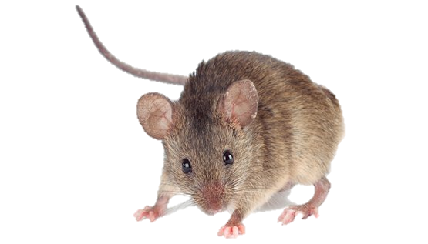
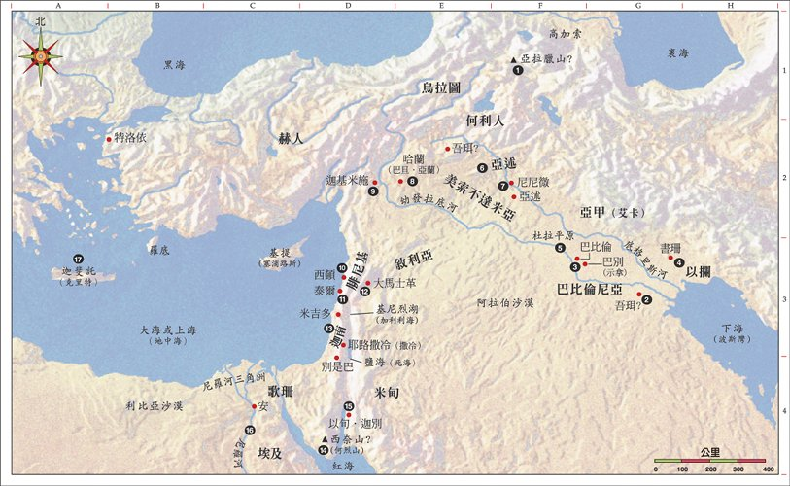
【以色列的仇敵】
周邊的小邦國
/ 鄰近的大帝國

Slide 21
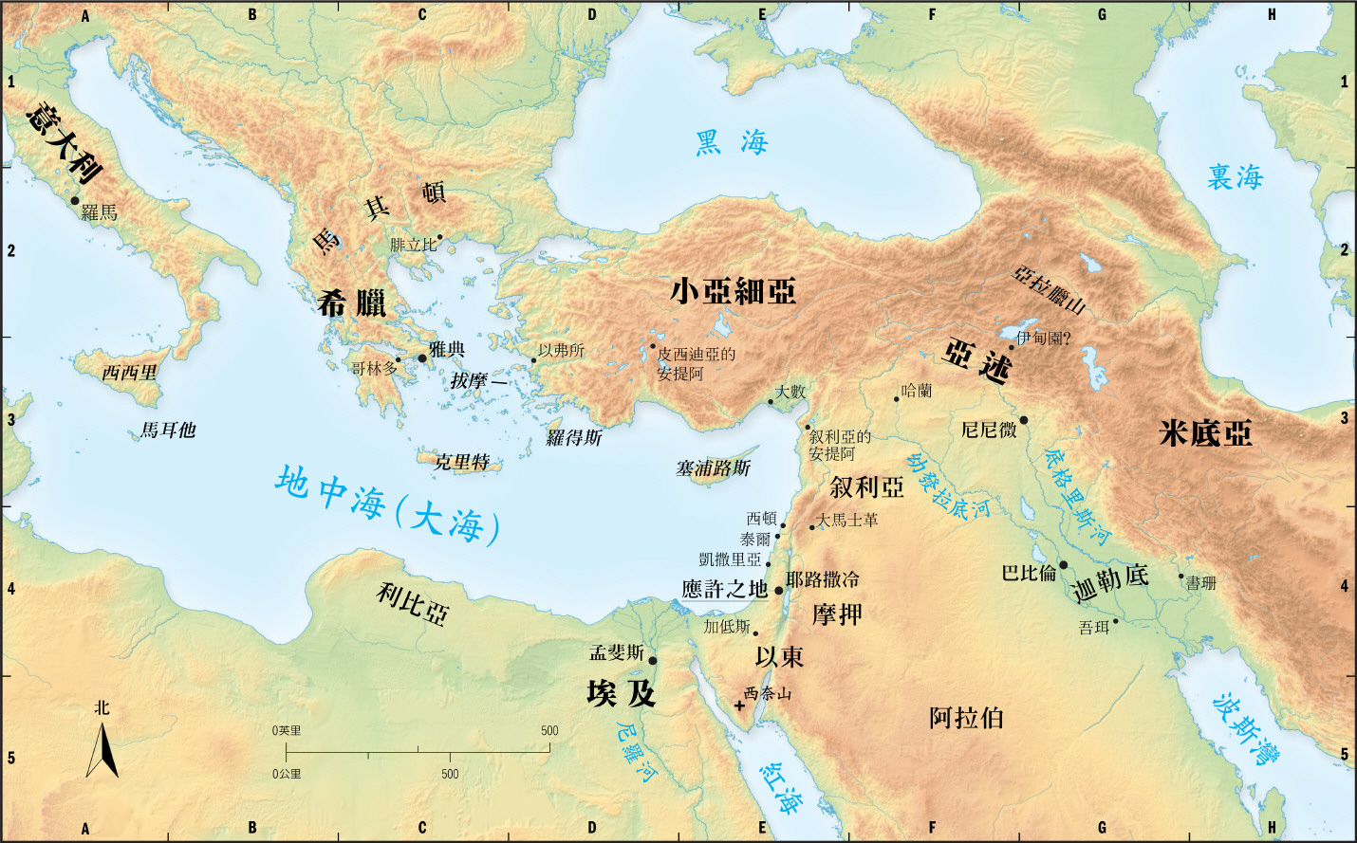
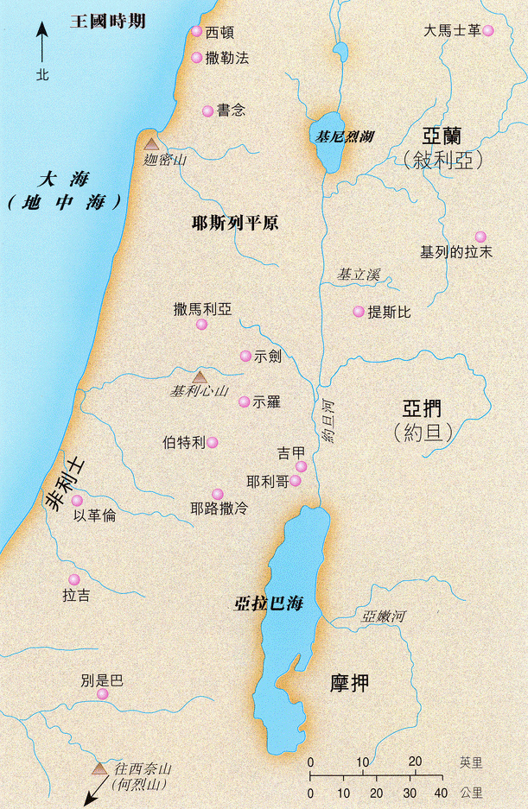
迦南
以東

Slide 22
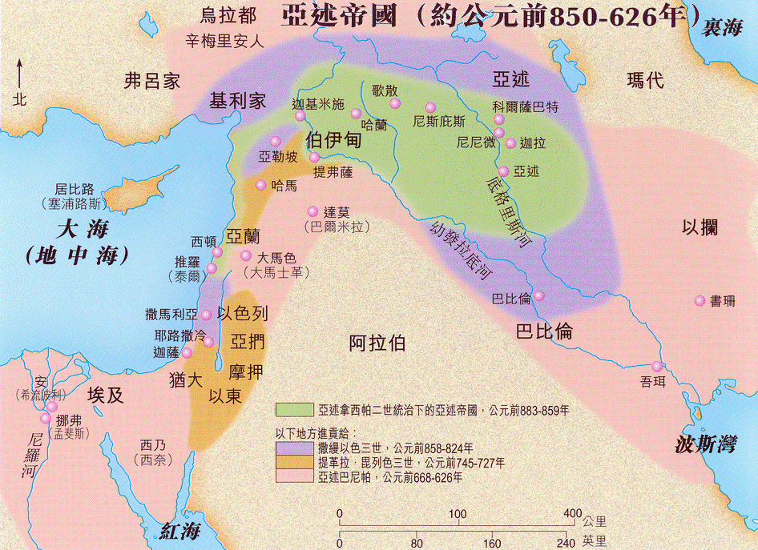

Slide 23
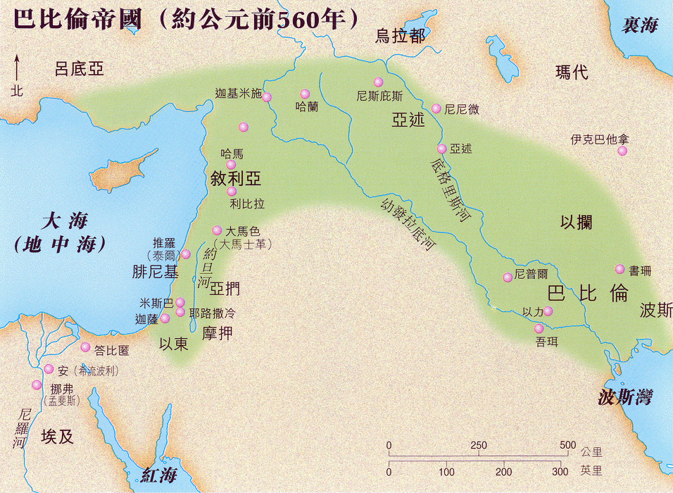

Slide 24
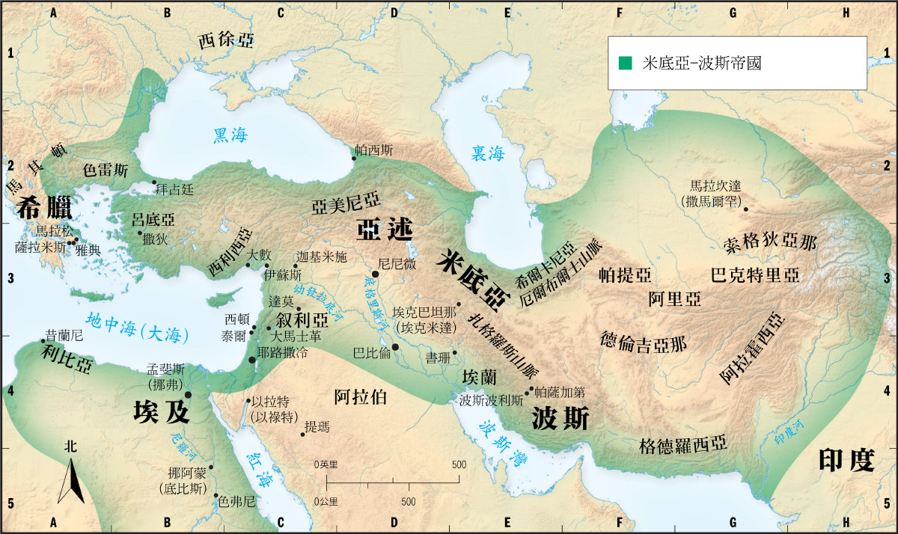
古波斯帝國
公元前 550-330

Slide 25
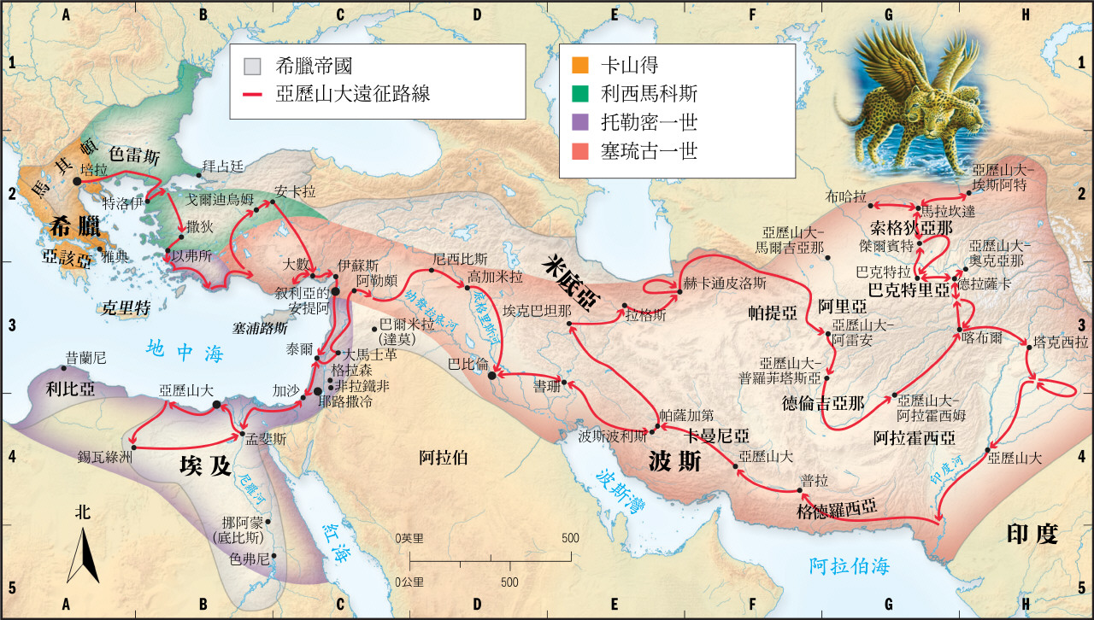
希臘帝國
公元前 330-146

Slide 26
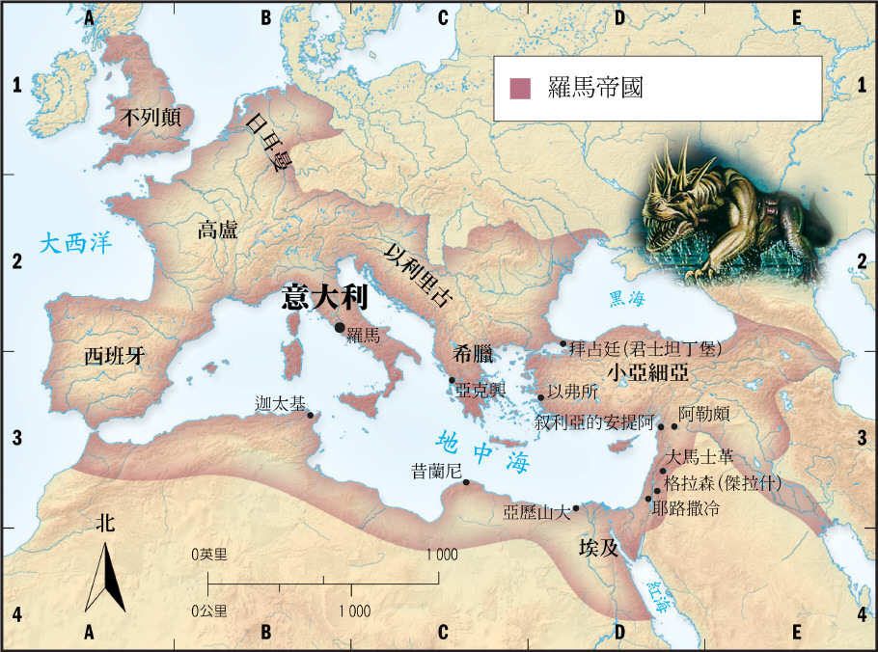
羅馬帝國
公元前146 至 主後1453

Slide 27
全書特點：
1.充滿彌賽亞的預言
童女所生
7:14
必有童女懷孕生子，給他起名叫以馬內利
在加利利傳道
9:1-2
從前神使西布倫地和拿弗他利地被藐視
祂是神，政權永存
9:6-7
因有一嬰孩為我們而生；有一子賜給我們
受苦
53
他為我們的過犯受害，為我們的罪孽壓傷。
與惡人同死
53:9
人還使他與惡人同埋；
與財主同葬
53:9
誰知死的時候與財主同葬。
大能與柔和
40:10-11
他必像牧人牧養自己的羊群，用膀臂聚集
公義與仁政
32:1-8; 61:1-3
主耶和華的靈在我身上；因為耶和華用膏
公正與慈愛
42:3-4,7
壓傷的蘆葦，他不折斷；將殘的燈火，
統治外邦
49:6;55:4-5
我已立他作萬民的見證，為萬民的君王和

Slide 28
全書特點：
1.充滿彌賽亞的預言
2.被新約引用超過62次
3.充滿文筆生動的描繪圖像 (例：1:5-6, 5:1-7,
44:12-17)
很多樹木：香柏樹、橡樹、 桑樹、松樹、橄欖樹、
葡萄樹、番石榴樹、 皂莢樹、杉樹、黃楊樹...
4.舊約中提「耶和華的靈」最多的一卷 (11:2,
32:15, 34:16, 42:1, 44:3, 48:16, 61:1, 40:7
及59:19譯作「氣」)

Slide 29
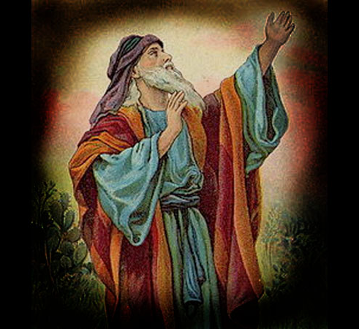
重複字句：
1.公義 Righteousness (出現58次)
2.審判 Judgment (40次)
3.救贖 (26次)
4.僕人 (17次)

Slide 30
大綱分段

Slide 31
1-39
舊約
40-66
新約
Prophetic
Historic
Messianic
1-35
審判
36-
39
歷史
40-66
安慰
1-12
猶大和以色列
受審
13-23
列國受審
24-35
全地受審
36-
39
歷史
40-48
論耶和華
(歸回)
49-57
論神僕
(重建)
58-66
論新時代
(榮耀)
耶和華說：惡人必不得平安！(48:22)
我的神說：惡人必不得平安！
(57:21)

Slide 32
1-39
舊約
40-66
新約
1-35
審判
36-
39
歷史
40-66
安慰
1-12
猶大和以色列
受審
13-23
列國受審
24-35
全地受審
36-
39
歷史
40-48
論耶和華
(歸回)
49-57
論神僕
(重建)
58-66
論新時代
(榮耀)
1-5
論猶大
13-23
論巴比倫
亞述、非利士
摩押、大馬色
古實、埃及
以東、亞拉伯
耶京、推羅
24-27
論末世
36-
37
被困
40-48
福音書
與行傳
49-57
書信
中心為
基督和
十字架
(53章)
58-66
啟示錄
6 以賽亞蒙召
28-33
六禍
38-
39
患病
7-12
論以色列
34-35
刑罰與復興

Slide 33
書中神學教義：
1. 耶和華是「以色列的聖者」(全書出現25次)
聖潔 = 分開，不只在宗教禮儀上，更是在
道德行為上
2. 耶和華是唯一的神，至高統治者 (40:18-26,
41:21-29, 45:5-25) 全知、全在、全能、永恆
在我以前沒有真神；在我以後也必沒有。惟有我是耶和華；除我以外沒有救主 (43:10-11)
我是耶和華，在我以外並沒有別神；除了我以外再沒有神 (45:5)
大多的宗教都是人封他為神，絕少敢自稱是神，就算敢，也不敢說自己是「唯一的真神」！

Slide 34
書中神學教義：
3. 耶和華是「父」 (63:16, 64:8) 神/人的關係
耶和華啊，你是我們的父；從萬古以來，你名稱為「我們的救贖主」
耶和華啊，現在你仍是我們的父！我們是泥，
你是窯匠；我們都是你手的工作。
其他宗教只有主僕、師徒的關係，沒有父子的
關係、愛的關係
4. 耶和華是「拯救者」
審判與救贖不能分開，審判也是救恩的途徑
救贖猶大脫離亞述 (36、37章)、脫離巴比倫 (40章)
猶大從外邦歸回 (11、12章)、罪人脫離審判 (53章)

Slide 35
有關以賽亞書的作者問題
「兩位」作者 | 「三位」作者
(1-39章) 先知以賽亞 (40-66章) 被擄回歸的先知 | (1-39章) 先知以賽亞 (40-55章) 被擄回歸的先知 (56-66章) 另位被擄回歸先知
原因：
1.措辭風格不同
2.時代地理背景不同
3.神學思想不一樣
4.對預言的準確性存懷疑–提及「古列」的名字
(44:28, 45:1)

Slide 36
支持「一位」作者：
A.外證
1.七十士譯本 (主前二世紀希臘文舊約聖經)
沒有將以賽亞書分成二部或三部
2.兩約時代的次經中的傳道經 (Ecclesiasticus)
也將以賽亞列為一本書
3.昆蘭發現的古手抄卷沒有將39章與40章分隔
4.第一世紀歷史家約瑟夫 (Josephus) 引述44:28
及45:1為先知以賽亞的預言，並記述古列王讀
後大受感動
5.新約作者引用此書前後部一致
約翰12:38-40 引用以賽亞53:1及6:10
羅馬10:15-20 引用以賽亞52:7, 53:1及65:1-2

Slide 37
B.內證
1.文學與神學上的連貫
a.「以色列的聖者」第一部出現12次，第二、
三部佔13次
b. 其他專用名詞如「大衛的苗裔」、「餘種」、
「大道」等均出現於各部
2.有關彌賽亞一生的描述貫通全書
3.作者嚴厲責備國家拜偶像之風更進一步指出他
不是被擄時代的人物，因在被擄年日，以色列
人拜偶像之罪行已完全潔淨了

